Slide 1



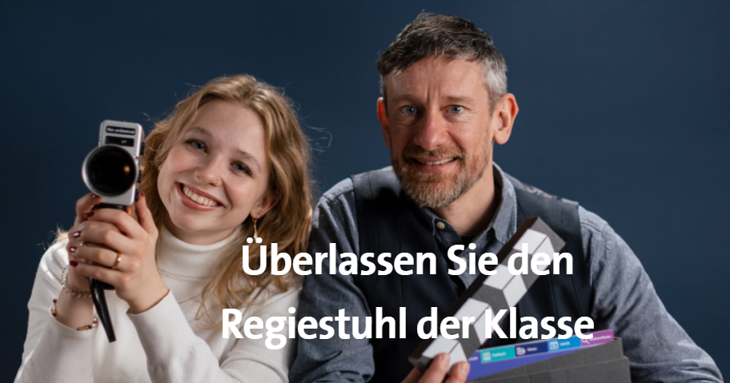





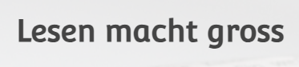





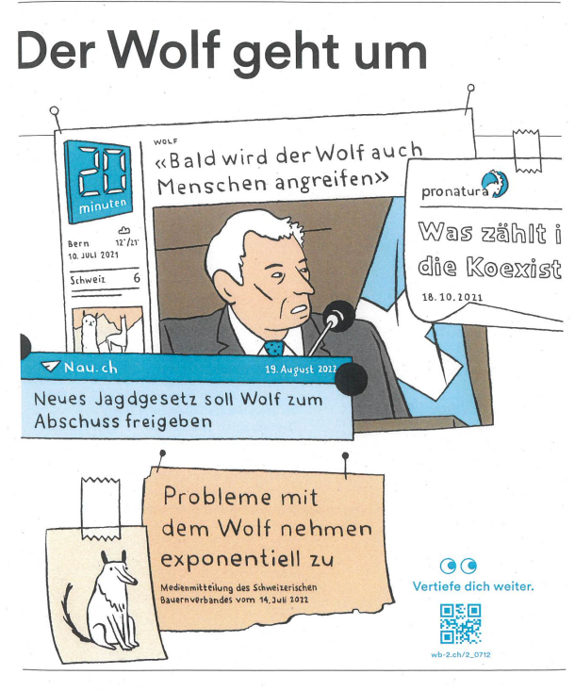
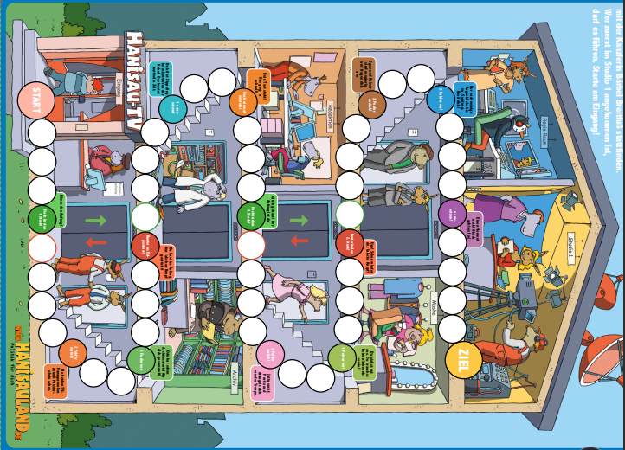

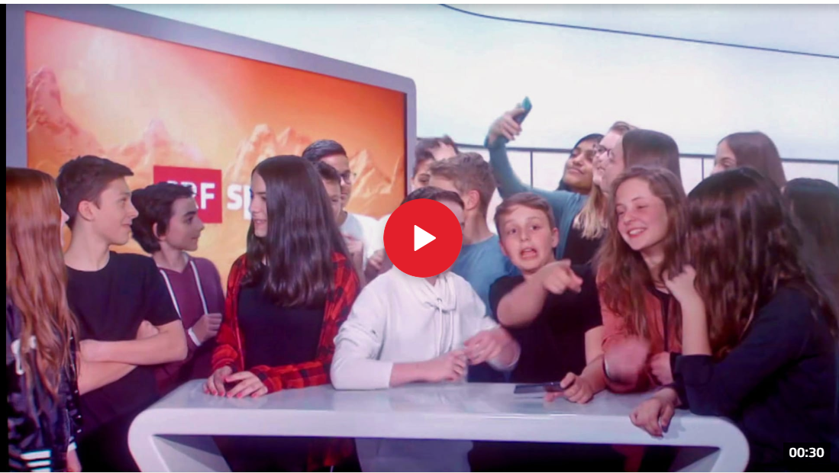

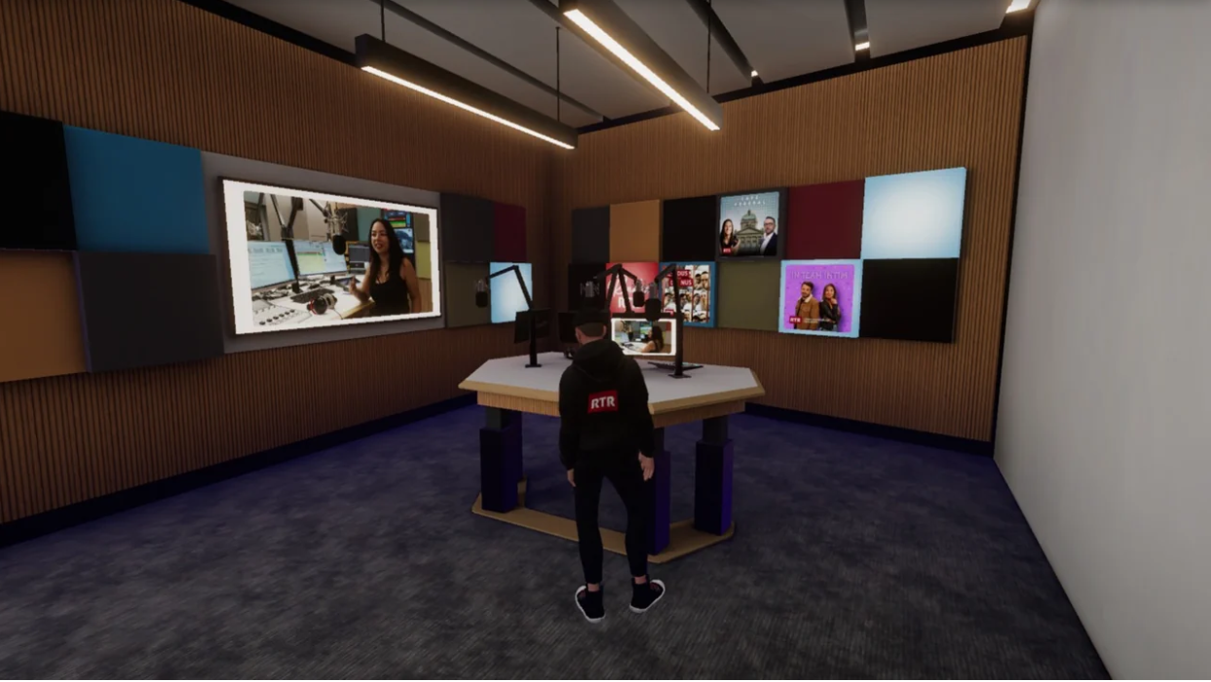
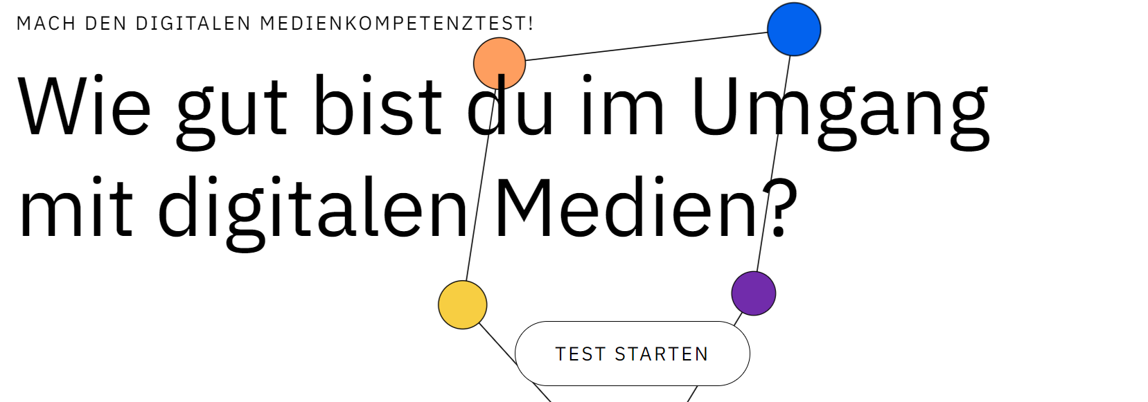
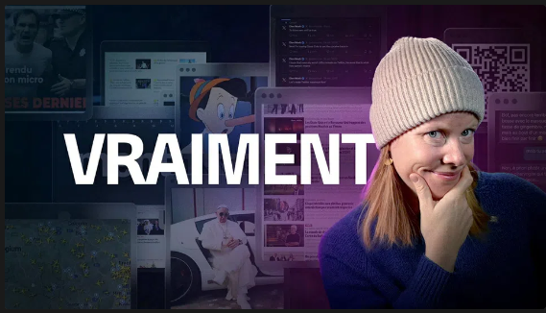
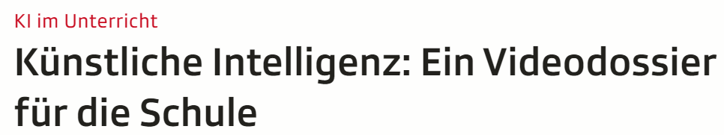



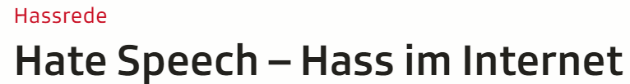

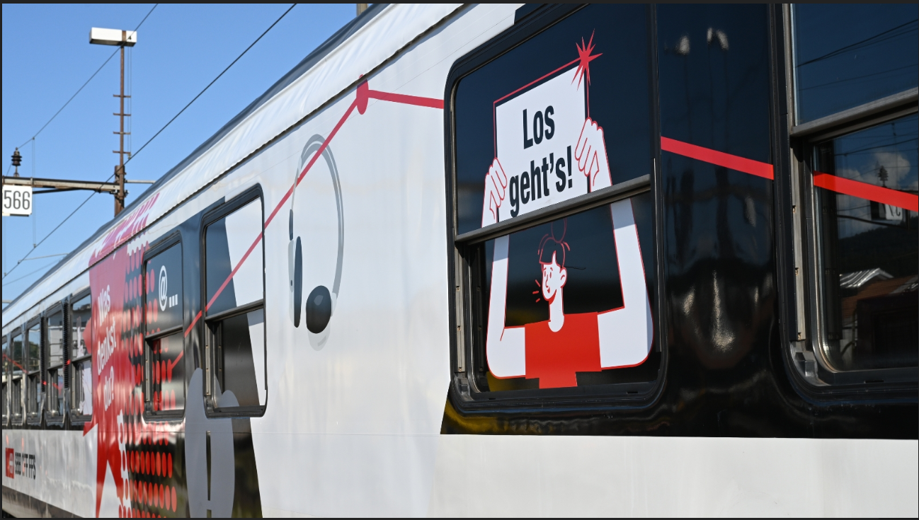




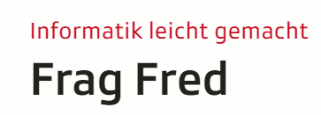

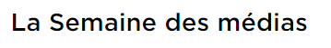

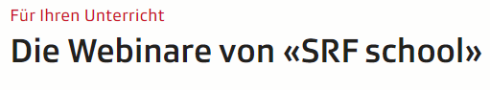
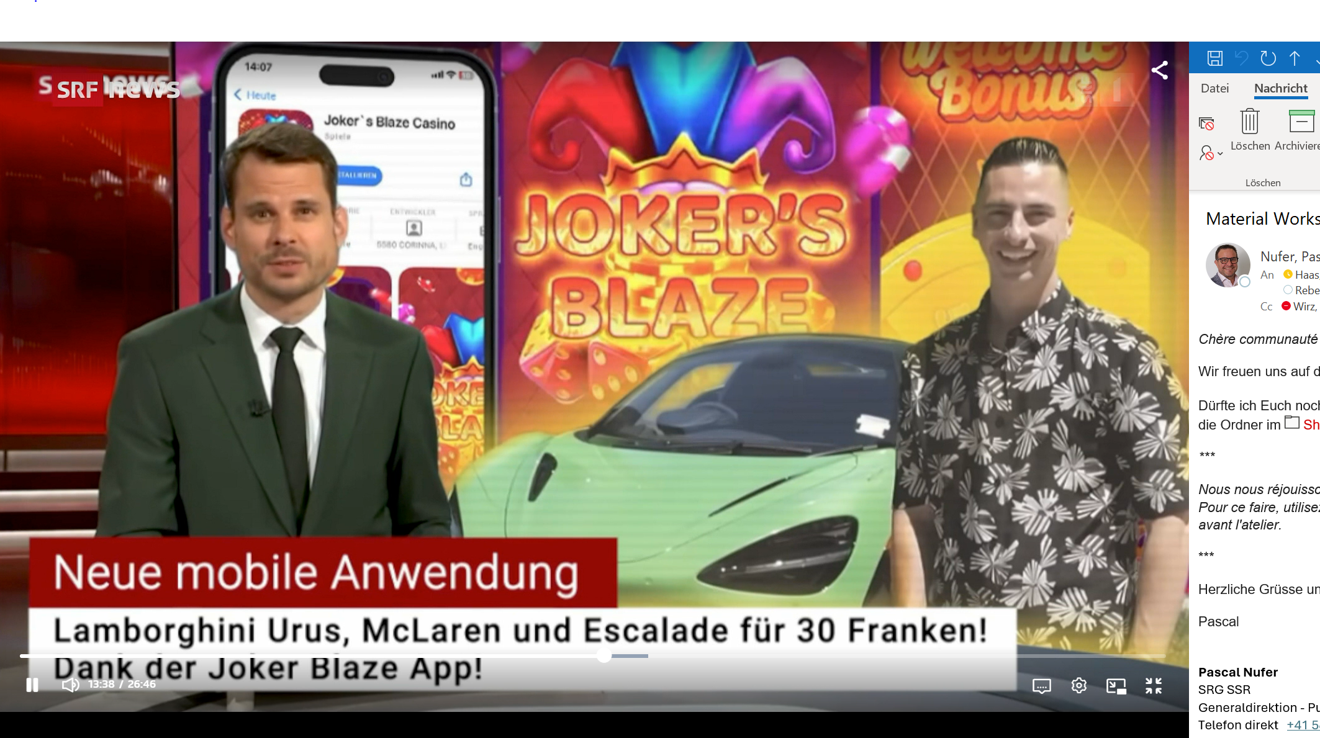

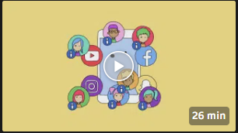
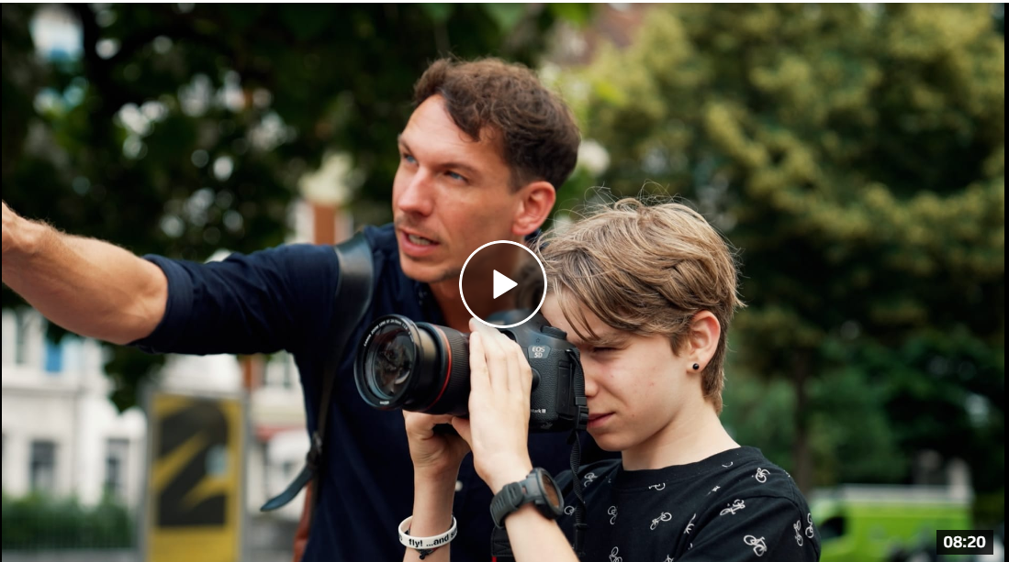




Inspiration Material
MEDIENLANDSCHAFT
Die Schweizer
Journalistenschule
Journalismus macht Schule
Medieninstitut
Bildungsprogramm
Medienmacher:innen
Reporterfabrik
Online Zeitung für
Kinder und Jugendliche
Soziale Medien
SCHULEN & BUND
Doppellektion
Ziele des Lernplans
Kiknet Medieninstitut
«so geht MEDIEN» Initative
Berner Lehrmittelverlag
Medienkompetenz in
der Schule, Schulflix
Jugendliche machen Medien
Nationale Plattform des Bundes
- Tipps zum sicheren Umgang mit digitalen Medien
- Medienkompetenz im Schulalltag
RSI
RTR
SRG SSR
Wir! informiert
Offene Lernumgebung
Führungen
Das grosse
Medienspiel
Digitaler Medienkompetenztest
Metalounge RTR
Schule am Bildschirm
Format d’investigation
KI
Digitale Bildung
Medienpädagogik
Lehrplan Volksschule
Kanton Zürich
Hate Speech
Plattform der Bundeszentrale
für politische Bildung (DE)
Schul- und Erlebniszug
Brochure
Interaktive Lernmedien
Atelier Fake News
Informatik leicht gemacht
Clip und Klar!
Beispiel zur Herkunft
von Fake-News
Semaine des médias aux écoles
Materialien für Lehrpersonen
RTS
PICTS
Webinar Medienkompetenz
Site de l’éducation aux Médias
SRF
Deep-Fake von Moderatoren
Test Fake Digital Identities
Information et
désinformation
Éducation aux Médias
Medien-Workshop für Kinder
Digital Literacy Simulation
Wie Fake-News
erkennen

